Slide 1

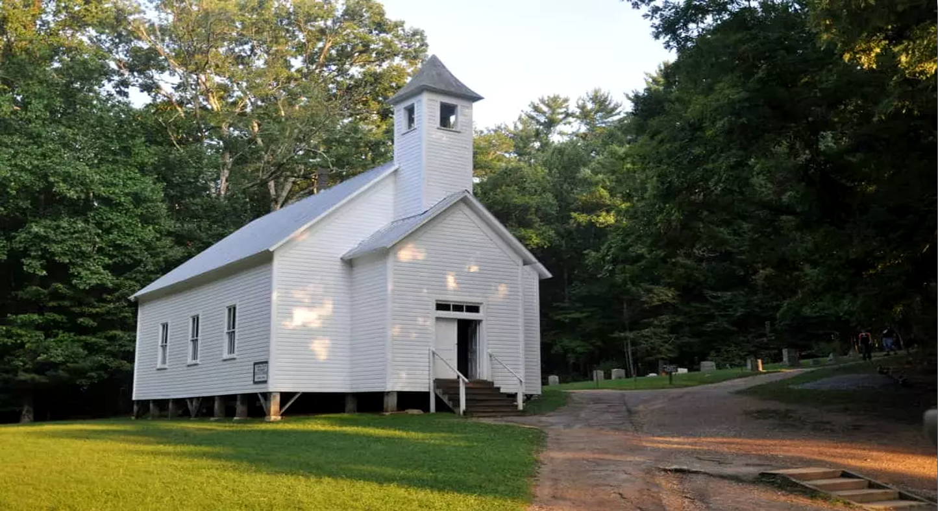

Historia de
Historia de la Iglesia

Slide 2
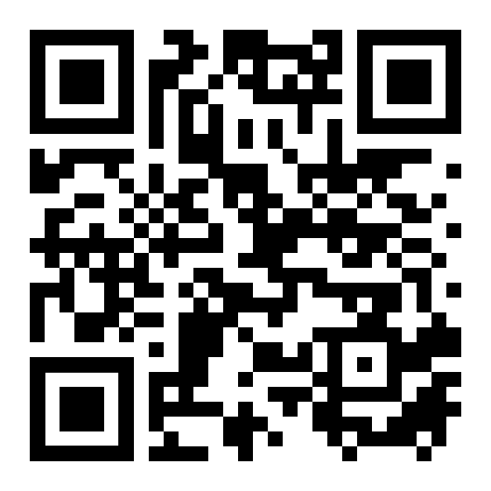

Historia de
Historia de la Iglesia
  Clase 8:
  “Reforma 1”
  Materiales de Clases Anteriores

Slide 3
  Materiales de Clases Anteriores

Slide 4
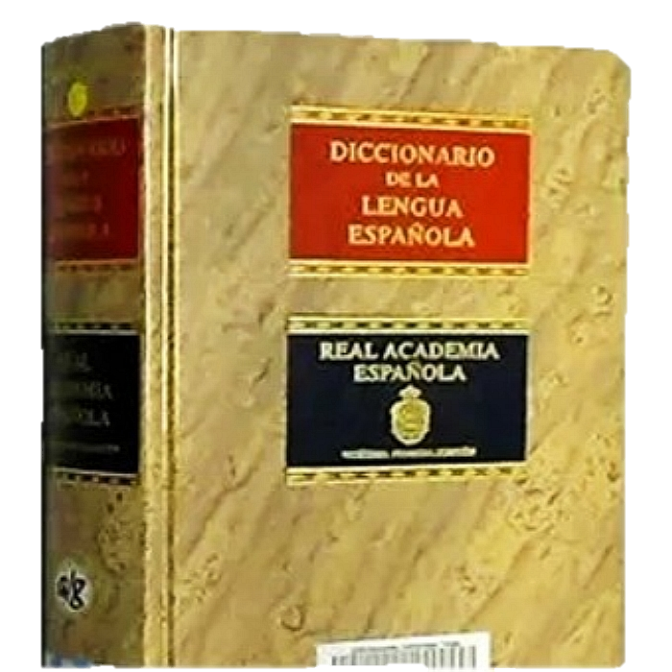
La Reforma – Parte 1
  DICCIONARIO: REFORMA:
  1. Acción y efecto de reformar o reformarse.
  Sinónimos:
  Remodelación, renovación, mejora, cambio, transformación.
  4. Movimiento religioso que, iniciado en el siglo XVI, motivó la formación de las Iglesias protestantes.
  Una vez más, la definición del DRAE … ¡no es muy útil!
  Especialmente teniendo en cuenta que...

Slide 5
La Reforma – Parte 1
  DICCIONARIO: REFORMA:
  1. Acción y efecto de reformar o reformarse.
  Sinónimos:
  Remodelación, renovación, mejora, cambio, transformación.
  4. Movimiento religioso que, iniciado en el siglo XVI, motivó la formación de las Iglesias protestantes.
siglo XIV,
  . . .aunque no lo creas, hay un error aquí:
  La reforma no empezó en el siglo XVI, sino en el XIV.

Slide 6
La Reforma – Parte 1
  DICCIONARIO: REFORMA:
  1. Acción y efecto de reformar o reformarse.
  Sinónimos:
  Remodelación, renovación, mejora, cambio, transformación.
  4. Movimiento religioso que, iniciado en el siglo XIV, motivó la formación de las Iglesias protestantes.
  Remodelación, renovación, mejora, cambio, transformación.
  Volveremos a eso en breve, pero primero: lo más importante aquí no es tanto la definición, sino los sinónimos.

Slide 7
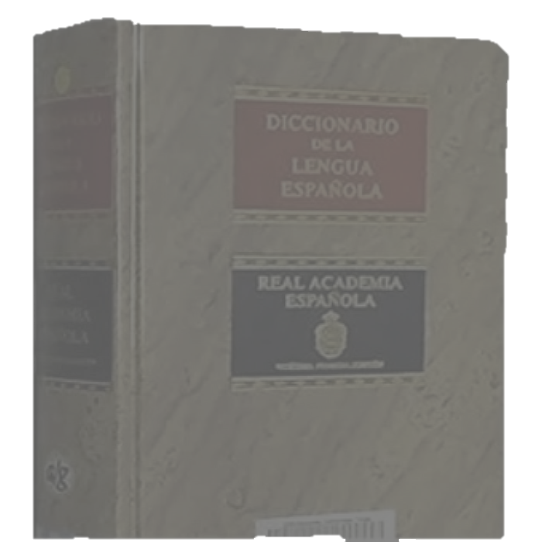
La Reforma – Parte 1
  DICCIONARIO: REFORMA:
  1. Acción y efecto de reformar o reformarse.
  Sinónimos:
  Remodelación, renovación, mejora, cambio, transformación.
  4. Movimiento religioso que, iniciado en el siglo XIV, motivó la formación de las Iglesias protestantes.
  DICCIONARIO: REFORMA:
  Remodelación, renovación, mejora, cambio, transformación.

Slide 8
La Reforma – Parte 1
  La sesión de hoy será un poco diferente a las demás de esta serie: quiero contarles una historia sobre unas personas que estuvieron "solas" 5 veces, pero cambiaron el mundo.
  Tal como dice el diccionario: ellas "remodelaron, renovaron, mejoraron, cambiaron y transformaron" el mundo espiritual.
  DICCIONARIO: REFORMA:
  Remodelación, renovación, mejora, cambio, transformación.
  Gracias a estas personas, hoy tienes en tus manos la Palabra de Dios en tu idioma, y puedes leerla tú mismo, libremente, estudiarla, aprender sobre ella, adorando y glorificando a Dios como Él lo ha mandado (no los hombres).
  Y puedes ser salvo, en la forma que Él dispuso: sin la intervención de ningún ser humano.

Slide 9
  La mayoría de la gente piensa que la Reforma comenzó en Alemania con un joven monje, así que veamos esto primero . . .

Slide 10
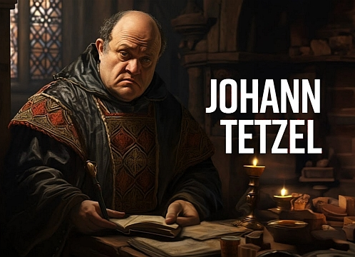
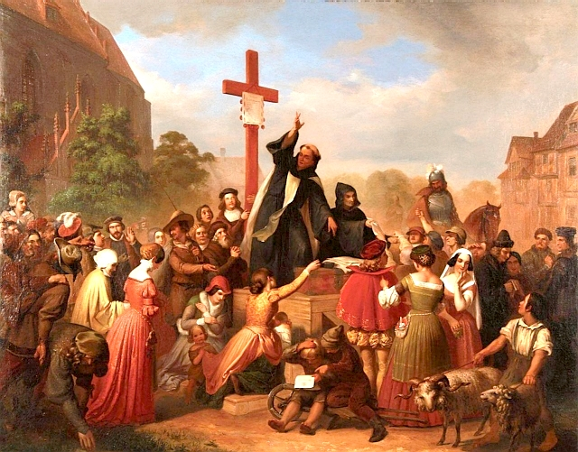
El día miércoles 31 de Octubre del año 1517, en el pueblo de Wittenberg, Alemania, un hombre llamado Martín se acercó a la iglesia de la universidad, con intenciones de comenzar una conversación.
Martín estaba muy molesto,
preocupado, consternado y hasta enojado, porque había un predicador, Johann Tetzel,
quien visitaba todos los pueblos en la zona, vendiendo boletos para entrar al cielo.
Johann Tetzel

Slide 11
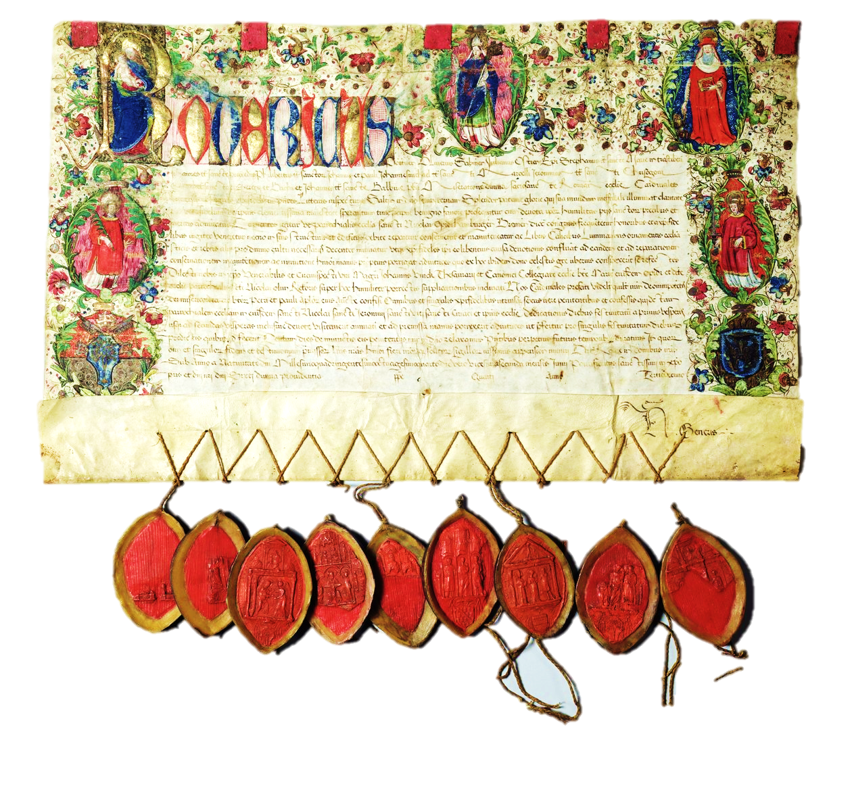
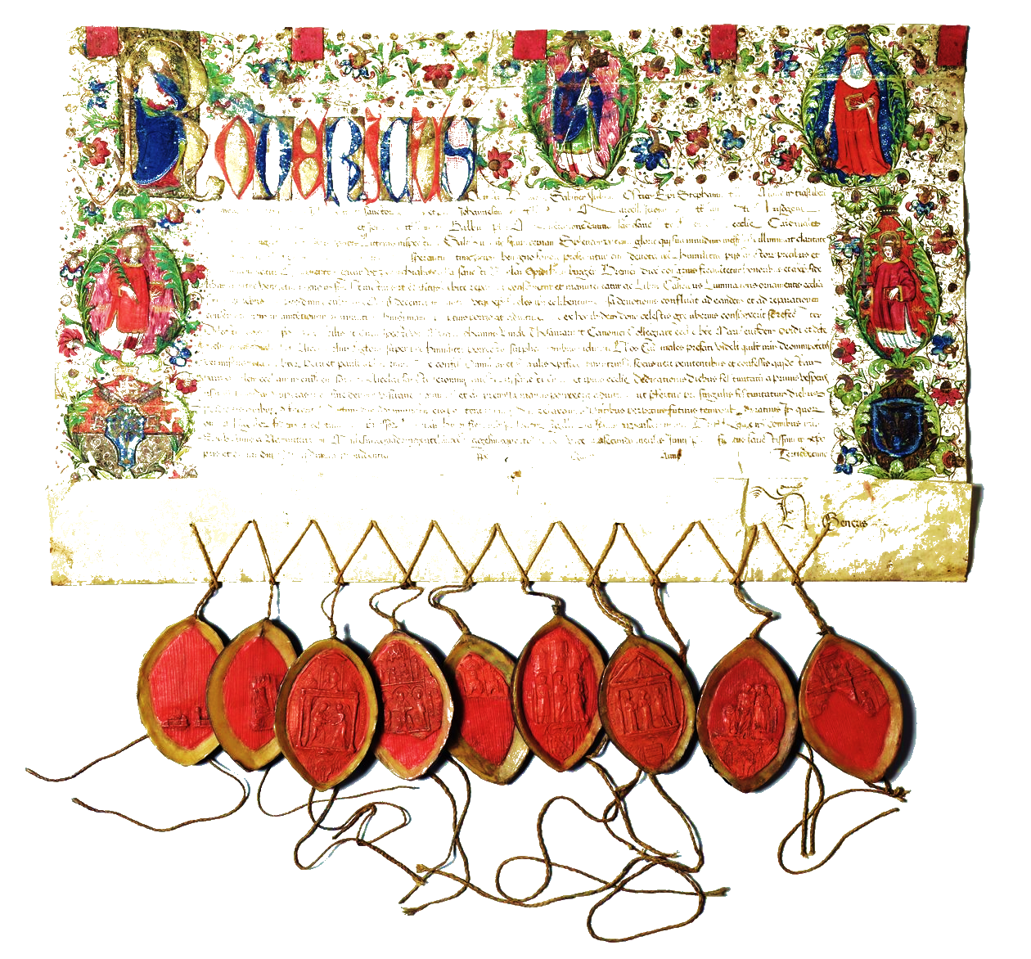
Tal boleto se llamaba una “carta de indulgencia”, y según Tetzel, perdonaba a la persona del castigo por sus pecados, otorgándole su entrada directa al cielo.
Indulgencia de 1484
Por algunas monedas, uno podría comprar el perdón de pecados, y hasta la eternidad en la presencia de Dios.

Slide 12
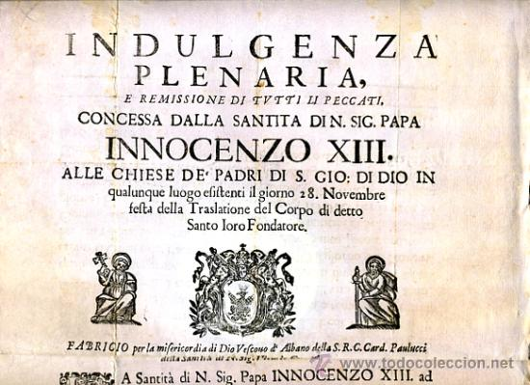
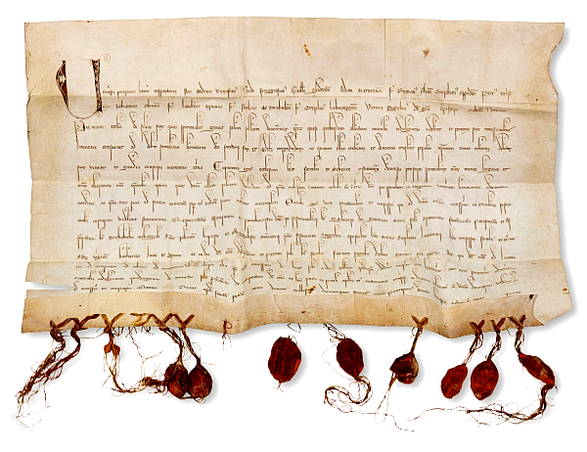
El precio variaba, desde unos pocos miles de pesos por pecados “pequeños” para los pobres, hasta unos 5 millones de pesos por una “indulgencia plenaria” para los ricos.
Incluso, podrías comprar una indulgencia por un pecado futuro que aún no hubieras cometido.

Slide 13
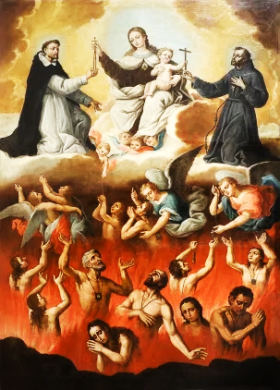
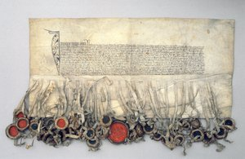
Y no era solamente para los vivos: También era posible comprar una indulgencia para alguien ya muerto, permitiendo así que su alma volara directo del “purgatorio” al cielo!
Una de las frases favoritas de Tetzel era:
“Tan pronto como suenen las monedas en el cofre, el alma brinca libre de los fuegos del purgatorio”.

Slide 14
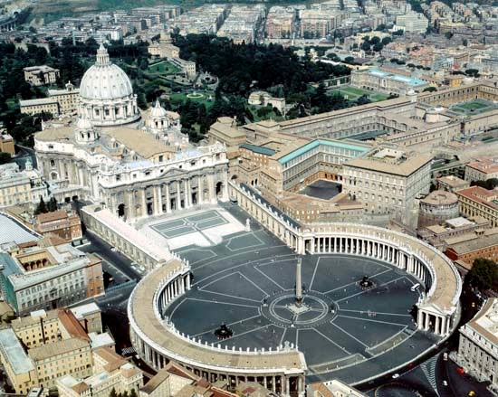
Según Tetzel, cada “carta de indulgencia” era respaldada y autorizada por el Papa, y el dinero recolectado era usado para una causa muy buena:
Construir la Basílica de San Pedro, en Roma.

Slide 15
Esta situación molestó mucho al joven Martín, monje y también profesor de teología en la universidad de Wittenberg.

Slide 16
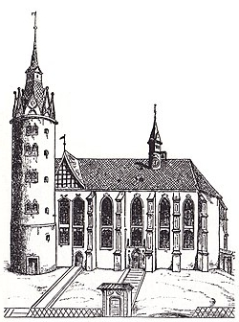
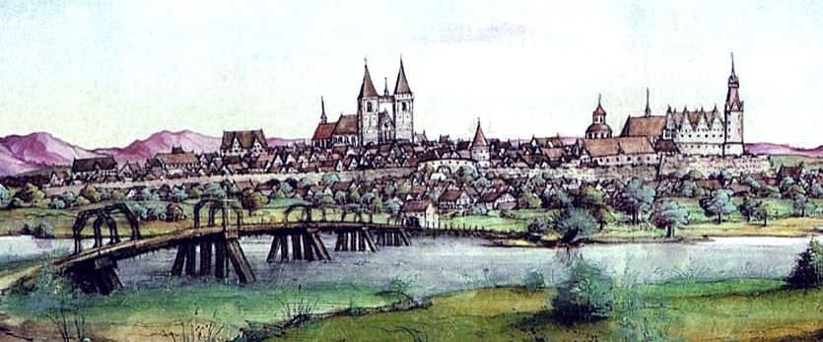
Esta situación molestó mucho al joven Martín, que era monje y también profesor de teología en la universidad de Wittenberg.
El Profesor Martín quería tener un debate al respecto: una conversación académica referente a la validez de esas indulgencias.
Por lo tanto, el 31 de Octubre del año 1517, el Prof. Martín caminó a la iglesia de la universidad, en el castillo de Wittenberg, …
… para proponer el debate.
Wittenberg, en 1517

Slide 17
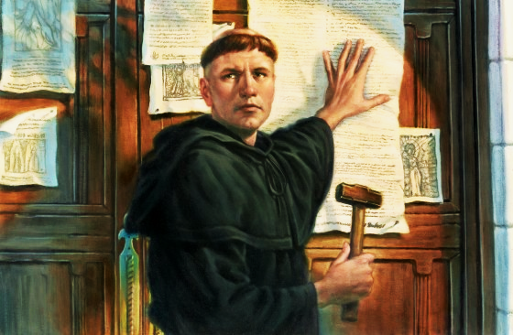
Tal como era la costumbre para convocar un debate, Martín clavó su propuesta con los puntos a conversar, en la puerta de la iglesia.
Era una hoja grande, con el título “Debate Sobre El Poder y La Eficacia de Las Indulgencias”, con un listado de todos los puntos que Martín quería debatir.
Había un total de 95 puntos, o “tesis”, a conversar.
Tal documento hoy se llama simplemente “las 95 Tesis”

Slide 18
No era la primera vez: apenas un mes antes, en septiembre del 1517, Martin había publicado otra convocatoria de debate con sus “97 tesis”.
Esta trataba sobre la teología del pecado, la salvación, y la voluntad, como también la interpretación de las Escrituras.
Tal debate no había recibido mucha atención en su momento, a pesar de que contradecía muchas doctrinas de la Iglesia Católica. Martin probablemente esperaba un resultado similar con sus nuevas 95 tesis.

Slide 19
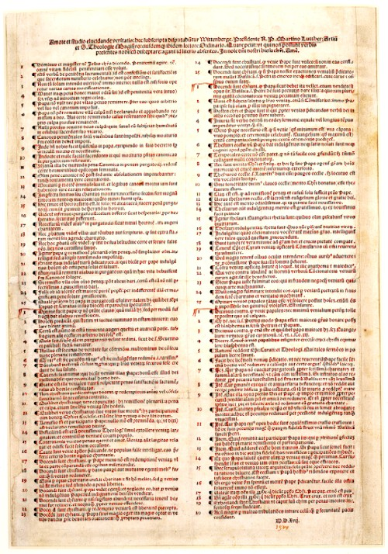
No era su intención en el momento, pero ese día, con sus “95 Tesis”, Martin Lutero lanzó la chispa que prendió fuego en el Cristianismo.
El fuego que Martín prendió, sigue ardiendo hoy, y se llama “la reforma”.

Slide 20
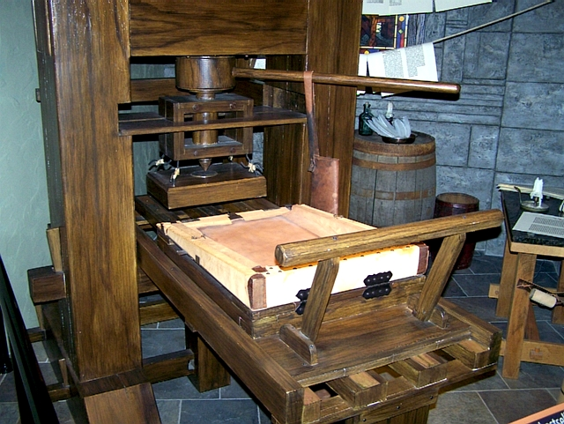
Martín solo quería llamar a un debate académico local, en la universidad, pero no contó con un detalle…
Unos 60 años antes, otro alemán había inventado algo.
Gutenberg inventó la imprenta, y en la universidad de Wittenberg, recién había llegado una máquina así.
Alguien imprimió docenas de copias de esa “95 Tesis”, y como se dice hoy en día, “se hizo viral”...

Slide 21
En cuestión de apenas seis semanas, el panfleto “Las 95 Tesis” de Martin Lutero fue distribuido por todo Alemania, y posteriormente fue reimpreso, y redistribuido por el continente entero.
El debate comenzó, pero de una forma que el profesor de teología de Wittenberg nunca había imaginado.
Se hizo famoso muy rápido, sin realmente desearlo.

Slide 22
Wittenberg Castle Church hoy
Hasta la puerta de la iglesia se hizo famosa.
Hoy, se ve así:

Slide 23
Pero... ¿Qué era tan radical en las “95 Tesis” de Martín Lutero, que causó tanta conmoción? ¿Qué dijo que fue tan revolucionario?
La introducción al documento dice así:
“Por amor a la verdad y en el afán de sacarla a luz, se discutirán en Wittenberg las siguientes proposiciones bajo la presidencia del R.P. Martín Lutero, Maestro en Artes y en Sagrada Escritura y Profesor Ordinario de esta última disciplina en esa localidad.
Por tal razón, ruega que los que no puedan estar presentes y debatir oralmente con nosotros, lo hagan, aunque ausentes, por escrito.
En el nombre de nuestro Señor Jesucristo. Amén.”
¡Es solamente un llamado a debatir! No parece grave...

Slide 24
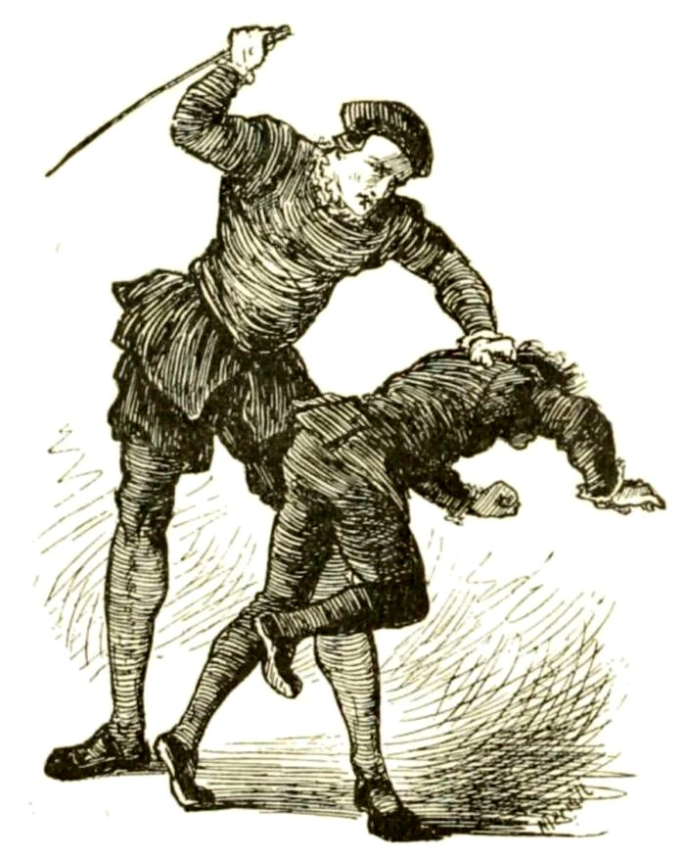
Para entender el trasfondo de todo esto, tenemos que retroceder algunos años, y establecer el contexto . . .
Martin Lutero nació en 1483, en Eisleben, Alemania, en una familia muy pobre, uno de 7 hermanos.
Fue a una escuela que le enseñó los caminos de la iglesia católica, pero fue un estudiante difícil, porfiado, e indisciplinado: en una ocasión fue azotado 15 veces en un solo día.
En 1501 consiguió entrar a la Universidad de Erfurt, estudiando física, metafísica, filosofía, y leyes, con la intención de ser abogado. Se graduó con un Magister en 1505.
En todo su tiempo en la universidad, fue un devoto católico, orando fervientemente y asistiendo a misa todos los días, pero tenía muchas dudas referentes a la salvación y la ira de Dios.

Slide 25
En la biblioteca de la universidad, por primera vez en su vida Martín encontró una Biblia, en latín. ¡Nunca antes había visto una Biblia! Para Martín, era fascinante.
En 1506 se hizo monje en un intento de hacerse más aceptable a Dios y merecer la salvación, y en 1507 comenzó a estudiar teología. El mismo año fue ordenado sacerdote, y en 1510 fue enviado a Wittenburg como profesor de teología.
Pero no tenía paz. Aunque enseñaba teología y servía como sacerdote, sentía que no entendía la justicia de Dios ni cómo alcanzarla, a pesar de su estilo de vida estrictamente ascético como monje. Lo intentó todo en un esfuerzo de hacerse digno de la salvación.

Slide 26
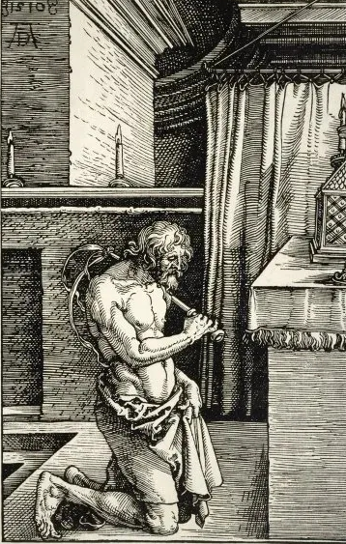
Toda su vida él había luchado con entender el concepto del pecado, el perdón, y la justicia en su propia vida, por la forma que estos temas le fueron enseñados por la iglesia.
Se dedicó 100% a la oración, al ayuno severo, se quedó sin dormir, soportó el terrible frío del invierno sin mantas, y se flageló a sí mismo.
Todo en un intento de hacerse aceptable a Dios.
Años después, comentó, "si alguien podría haber ganado el cielo por la vida de un monje, era yo".
Pero no encontró consuelo. No sentía el perdón, ni la “justificación” de la Biblia. Temía mucho la “ira de Dios”, y la “justicia de Dios”.

Slide 27
Al leer la Biblia en Latín (no estaba disponible en alemán decente), muchas veces su atención volvió a las palabras de Pablo en su carta a la iglesia en Roma:
Porque no me avergüenzo del evangelio, pues es el poder de Dios para la salvación de todo el que cree; del judío primeramente y también del griego.
Porque en el evangelio la justicia de Dios se revela por fe y para fe; como está escrito: Mas el justo por la fe vivirá.
Porque no me avergüenzo del evangelio, pues es el poder de Dios para la salvación de todo el que cree; del judío primeramente y también del griego.
Porque en el evangelio la justicia de Dios se revela por fe y para fe; como está escrito:
Romanos 1:16-17 (LBLA)
Mas el justo por la fe vivirá
por las cosas que él había sido enseñado en la iglesia, incluyendo: “Solo Dios es justo” y “Dios castiga al pecador injusto”.
Martín sabía que él era ese “pecador injusto”, y por lo tanto era imposible vivir por fe, porque ¡no había logrado hacerse justo!
No logró entender esto,

Slide 28
Durante años Martín luchó con esto de que “el justo por la fe vivirá”, incluso durante el tiempo que estudiaba por su doctorado, y aún en los primeros años que él mismo enseño en la universidad, como profesor de teología!
Pero un día, al leer el texto otra vez en el griego original, por fin logró entender que él estaba tomando la frase al revés!
No es que uno debe primero “justificarse” para posteriormente “vivir por fe”, sino exactamente lo opuesto!
¡Es solo mediante la fe que podemos ser justificados!
Y con eso, Martín Lutero estableció la primera de las “5 Solas” de la reforma.
“Sola Fide”: Es solamente por fe que somos salvos.

Slide 29
Al entender esto por fin, y ponerlo en práctica, Martín Lutero se sentía totalmente aliviado de la carga del pecado que había soportado durante tantos años. Se sentía como un hombre nuevo!
En sus palabras:
"Finalmente, meditando día y noche, por la misericordia de Dios, comencé a entender que la justicia de Dios es aquella por la cual los justos viven por un don de Dios, es decir, por la fe ... Aquí me sentí como si estuviera completamente nacido de nuevo, y había entrado en el paraíso a través de las puertas que habían sido abiertas".

Slide 30
Por haber entendido esto a través de su estudio intenso de la Biblia, y no por las enseñanzas y tradiciones de la iglesia, posteriormente Martín estableció otra de las “5 solas”:
“Sola Scriptura” - solo mediante las Escrituras.
O sea: La Biblia es la más alta autoridad, porque ¡es la Palabra de Dios! NO las tradiciones y palabras del hombre.
Y para ser fiel a su propia regla, escudriñó la Palabra de Dios para confirmar su punto:
Toda la Escritura es inspirada por Dios y útil para enseñar, para reprender, para corregir y para instruir en la justicia, a fin de que el siervo de Dios esté enteramente capacitado para toda buena obra.
Toda la Escritura es inspirada por Dios y útil para enseñar, para reprender, para corregir y para instruir en la justicia, a fin de que el siervo de Dios esté enteramente capacitado para toda buena obra.
2 Timoteo 3:16-17 (NVI)

Slide 31
Por haber entendido esto a través de su estudio intenso de la Biblia, y no por las enseñanzas y tradiciones de la iglesia, posteriormente Martín estableció otra de las “5 solas”:
“Sola Scriptura” - solo mediante las Escrituras.
O sea: La Biblia es la más alta autoridad, porque ¡es la Palabra de Dios! NO las tradiciones y palabras del hombre.
Y para ser fiel a su propia regla, escudriño la Palabra de Dios para confirmar su punto:
Los bereanos eran mucho más nobles que los tesalonicenses, y escucharon gustosos el mensaje.
Todos los días examinaban las Escrituras para comprobar si lo que Pablo y Silas decían era cierto.
Hechos 17:11 (NBV)

Slide 32
Por haber entendido esto a través de su estudio intenso de la Biblia, y no por las enseñanzas y tradiciones de la iglesia, posteriormente Martín estableció otra de las “5 solas”:
“Sola Scriptura” - solo mediante las Escrituras.
Las palabras de los hombres no tienen validez ni autoridad, ni siquiera las palabras de Pablo y Silas, a menos que coincidan con la Palabra de Dios: La autoridad más alta que existe.
Comprender esto fue otro gran avance para Martin.
Los bereanos eran mucho más nobles que los tesalonicenses, y escucharon gustosos el mensaje.
Todos los días examinaban las Escrituras para comprobar si lo que Pablo y Silas decían era cierto.
Los bereanos eran mucho más nobles que los tesalonicenses, y escucharon gustosos el mensaje.
Todos los días examinaban las Escrituras para comprobar si lo que Pablo y Silas decían era cierto.
Hechos 17:11 (NBV)

Slide 33
Al estudiar más la Biblia, también llegó a otra conclusión clave:
“Sola Gratia”: Somos salvos solo por la gracia de Dios, mediante la fe. La salvación es un regalo, no es merecido, y no se puede ganar ni comprar… ni siquiera por indulgencias.
En otro tiempo ustedes estaban muertos en sus transgresiones y pecados, ... éramos por naturaleza objeto de la ira de Dios. Pero Dios, que es rico en misericordia, por su gran amor por nosotros, nos dio vida con Cristo, aun cuando estábamos muertos en pecados.
¡Por gracia ustedes han sido salvados! ...
Porque por gracia ustedes han sido salvados mediante la fe; esto no procede de ustedes, sino que es el regalo de Dios, no por obras, para que nadie se jacte.
En otro tiempo ustedes estaban muertos en sus transgresiones y pecados, ... éramos por naturaleza objeto de la ira de Dios. Pero Dios, que es rico en misericordia, por su gran amor por nosotros, nos dio vida con Cristo, aun cuando estábamos muertos en pecados.
¡Por gracia ustedes han sido salvados! ...
Porque por gracia ustedes han sido salvados mediante la fe; esto no procede de ustedes, sino que es el regalo de Dios, no por obras, para que nadie se jacte.
Efesios 2:1,3,4,8,9 (NVI)

Slide 34
Martín no había logrado entender nada de esto antes, porque estaba leyendo la Biblia en Latín, y desde el punto de vista de lo que había sido enseñado en la iglesia.
Pero al leerlo en los idiomas originales (hebreo, arameo, y griego), con su mente abierta, logró entenderlo completamente.
Y logro entender que la iglesia estaba enseñando mal a las personas.
Por eso entendió también que era imposible comprar una indulgencia para ser “justificado”, ni ganarlo por la vida severa de un monje ascético, porque la salvación es un regalo que solamente Dios puede dar.
Para ser “justificado” y para poder “vivir por fe”, primero era necesario arrepentirse ante Dios, y aceptar el libre regalo de su justicia.

Slide 35
Por ende, las primeras de sus 95 tesis dicen:
1. Cuando nuestro Señor y Maestro Jesucristo dijo: "Arrepiéntanse”, ha querido que toda la vida de los creyentes fuera penitencia.
2. Este término no puede entenderse en el sentido de la penitencia sacramental (es decir, de aquella relacionada con la confesión y satisfacción) que se celebra por el ministerio de los sacerdotes.
Y los números 5 y 7:
5. El Papa no quiere ni puede remitir culpa alguna, salvo aquella que él ha impuesto, ...
7. De ningún modo Dios remite la culpa a nadie, sin que al mismo tiempo se somete a Él, humillado en todas las cosas,

Slide 36
Posteriormente, otros reformistas agregaron otras dos “solas”:
“Solus Christus” - solo mediante Cristo.
En ningún otro hay salvación, porque no hay otro nombre bajo el cielo dado a los hombres, en el cual podamos ser salvos.
Hechos 4:12 (LBLA)
Jesús le dijo: “Yo soy el camino, y la verdad, y la vida; nadie viene al Padre sino por mí.”
Juan 14:6 (LBLA)
“Soli Deo gloria” - solo para Dios es la gloria
"Yo soy el Señor, ese es Mi nombre; Mi gloria a otro no daré, Ni Mi alabanza a imágenes talladas"
Isaías 42:8 (NBLA)
En conclusión, ya sea que coman o beban o hagan cualquier otra cosa, háganlo todo para la gloria de Dios.
1 Corintios 10:31 (NVI)

Slide 37
“Sola Fide”
“Sola Gratia”
“Sola Scriptura”
“Solus Christus”
“Soli Deo gloria”
Estas 5 “solas” son la base de la reforma, y retumbaron por el mundo entero.
Todo esto cayó como un balde de agua fría en la iglesia, pero paradójicamente prendió un fuego de ira contra Martín Lutero.
Era totalmente contrario a lo que los predicadores, obispos, y sacerdotes, y el Papa mismo estaban enseñando.
Para el mundo Cristiano del año 1517, fue revolucionario.

Slide 38
La reforma creció como un fuego arrasador, llegando rápidamente a la atención del Papa.
Apenas 3 años después de la publicación de sus 95 tesis, Martín Lutero fue enjuiciado por la iglesia, declarado “herético”, y excomulgado.
Lo cual fue bueno, porque lo liberó para encabezar el movimiento de la Iglesia Reformada, basado en las “solas” que ya había establecido.
Pero si no fuera por la protección de algunos nobles, políticos, y realeza (los que apreciaban sus enseñanzas) y del Señor, es probable que Martín Lutero hubiera sido martirizado, quemado en la hoguera.

Slide 39
El debate de las 95 tesis que Martín deseaba hacer, nunca ocurrió en la universidad de Wittenberg.
Pero sí ocurrió en toda Europa, y en todo el mundo: mediante la nueva tecnología de la imprenta, y con un diluvio de panfletos, libros, publicaciones, contra publicaciones, y pronunciamientos de las autoridades, el debate ardió por todos lados.
Varios otros habían llegado a las mismas conclusiones que Martín Lutero sin decir nada, pero ahora alzaron sus voces también, y de repente había un gran grupo de reformistas por todo el continente.

Slide 40
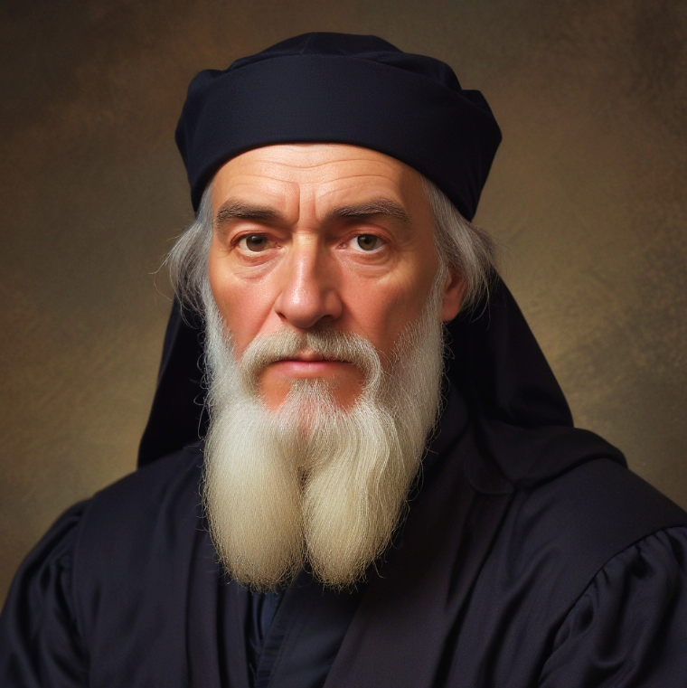
Lutero no era el primero en ver las graves inconsistencias en las enseñanzas de la iglesia, y promover reformas similares.
Por ejemplo, unos 100 años antes de Lutero estaba Jan Huss en Bohemia, y unos 50 años antes de Huss, estaba John Wycliffe en Inglaterra.
John Wycliffe
En realidad, todo comenzó con Wycliffe, quien también es conocido como “la Estrella de la Mañana” de la Reforma.
Wycliffe nació en 1330, era católico, y asistió a Oxford, recibiendo su Magister en 1360. Fue ordenado en 1361, y nombrado rector de 2 iglesias en la zona central de Inglaterra.

Slide 41
Pero en 1370 al estudiar la Biblia en profundidad, Wycliffe se dio cuenta que no coincidió con varias doctrinas de la iglesia.
Comenzó a escribir y predicar mensajes en contra de tales doctrinas, especialmente la de la “transubstanciación”, y la autoridad del Papa y de las tradiciones.
John Wycliffe
Tomó la posición de que las escrituras son superiores a las tradiciones y enseñanzas de personas, incluyendo las del Papa, y también que las escrituras y la fe son suficientes para la salvación, sin necesidad de sacerdotes, confesionales, penitencias, o rituales religiosos.

Slide 42
Contradiciendo las enseñanzas de la iglesia referente a la salvación, predicó:
"Confía plenamente en Cristo; confía plenamente en sus sufrimientos; cuida de no buscar la justificación de otra manera que no sea su justicia. La fe en nuestro Señor Jesucristo es suficiente para la salvación."
John Wycliffe
En violación directa de las tradiciones de la iglesia, dejó de celebrar misa y de predicar y escribir en Latín: comenzó a usar solamente inglés.

Slide 43
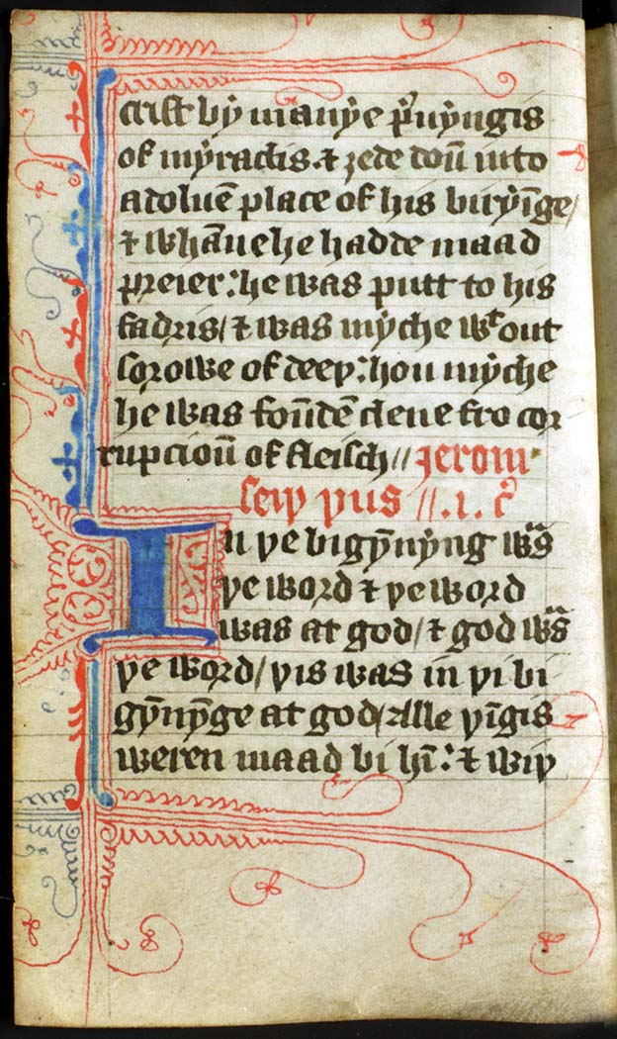
En 1377 el Papa Gregorio XI condenó dieciocho de las declaraciones de Wycliffe, llamándolo “el maestro de los errores".
El próximo año, Wycliffe respondió refiriéndose al Papa como "el anticristo“.
John Wycliffe
Pero su mayor logro fue organizar la primera traducción de la Biblia entera al inglés, y promover su lectura por la gente común.
Antes de que se completara la traducción, Wycliffe murió de un derrame cerebral. Pero sus seguidores continuaron la obra, terminando la traducción una década después.

Slide 44
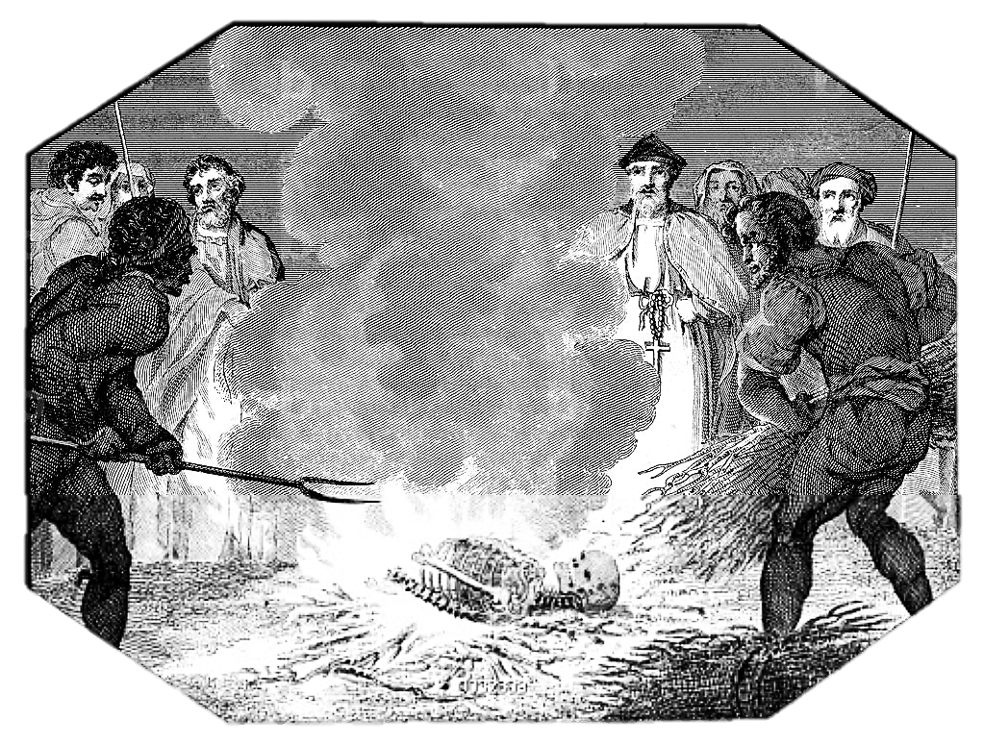
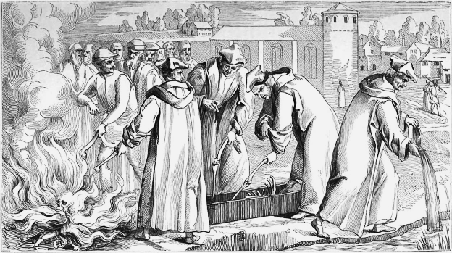
Wycliffe no fue excomulgado ni condenado por la iglesia en vida, pero posteriormente sucedió algo curioso:
44 años después de su muerte, el obispo de Lincoln dio órdenes para exhumar el cuerpo de Wycliffe, quemar sus restos, y botar las cenizas en el río Swift.

Slide 45
Los seguidores de Wycliffe (conocido como “Lollards”, que significa “los murmuradores”) continuaron oponiéndose a la iglesia, llegando a formular y presentar al parlamento inglés un documento con una serie de declaraciones fuertes, condenando varias tradiciones:

Slide 46
Las ceremonias de ordenación de obispos y sacerdotes carecen de respaldo bíblico.
El celibato del clero ha fomentado la sodomía entre ellos.
La doctrina de la transubstanciación conduce a la adoración idólatra de la hostia.
Los exorcismos y las consagraciones practicadas por los sacerdotes se ajustan más a la brujería que al cristianismo.
La práctica de orar por los muertos debe ser rechazada, y aceptar dinero para rezar por los muertos corrompe a la iglesia.
La confesión de pecados a un sacerdote debe suspenderse porque solo Dios puede perdonar los pecados y, si los sacerdotes tuvieran el poder de hacerlo, deberían perdonar a todos, independientemente de si se han confesado o no.

Slide 47
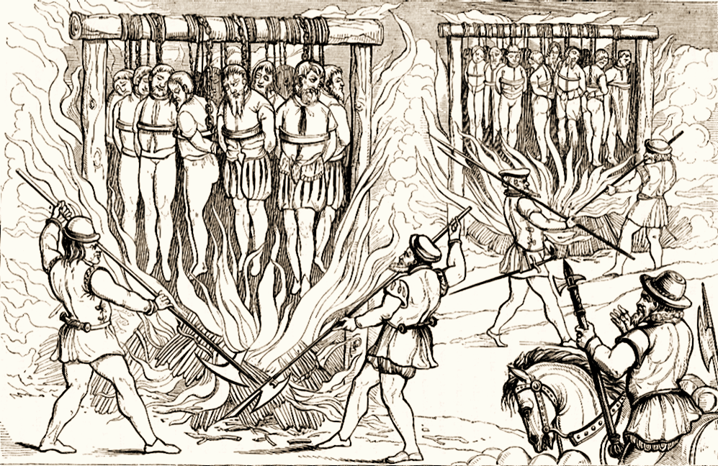
Por esa poderosa declaración, los Lollards fueron declarados herejes por el rey Enrique IV.
Muchos fueron quemados en la hoguera (el primero se llamaba William Sawtrey), y varios otros se escondieron o se dispersaron por toda Europa, donde continuaron difundiendo las mismas doctrinas.
Algunos llegaron hasta Bohemia...

Slide 48
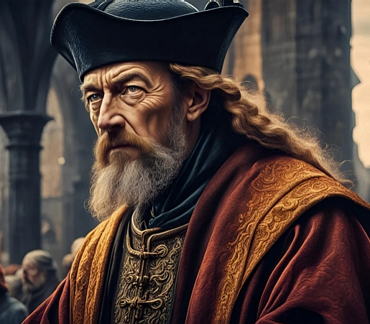
En Bohemia (hoy República Checa), +/- 40 años después, la historia se repite con un sacerdote católico de nombre Jan Huss.
Jan nació en 1373, asistió a la Universidad de Praga, recibió su Magister en 1394, y fue nombrado decano de la facultad de filosofía. Fue ordenado sacerdote en 1401, y comenzó a predicar en la Capilla de Belén, en Praga, el año siguiente.
Jan Huss
Pero cuando comenzó a estudiar la Biblia, dio cuenta de muchas discrepancias graves entre lo que enseñaba la Iglesia y lo que dice la Biblia. También encontró los escritos de Wycliffe y estuvo completamente de acuerdo.

Slide 49
En Bohemia (hoy República Checa), +/- 40 años después, la historia se repite con un sacerdote católico de nombre Jan Huss.
Jan nació en 1373, asistió a la Universidad de Praga, recibió su Magister en 1394, y fue nombrado decano de la facultad de filosofía. Fue ordenado sacerdote en 1401, y comenzó a predicar en la Capilla de Belén, en Praga el año siguiente.
Jan Huss
Enseñó que los cristianos deben seguir solo a Cristo, no a los hombres, y la salvación es solamente mediante la cruz, tal como es revelado en las escrituras.

Slide 50
En un sermón sobre Mateo 23, Huss tomó las palabras de Jesús a los líderes religiosos de su día…
Pero, ¡ay de vosotros, escribas y fariseos, hipócritas!, porque cerráis el reino de los cielos delante de los hombres, pues ni vosotros entráis, ni dejáis entrar a los que están entrando.
¡Ay de vosotros, escribas y fariseos, hipócritas!, porque devoráis las casas de las viudas, aun cuando por pretexto hacéis largas oraciones; por eso recibiréis mayor condenación.
¡Ay de vosotros, escribas y fariseos, hipócritas!, porque recorréis el mar y la tierra para hacer un prosélito, y cuando llega a serlo, lo hacéis hijo del infierno dos veces más que vosotros.
Mateo 23:13-15 (LBLA)
Jan Huss

Slide 51
En un sermón sobre Mateo 23, Huss tomó las palabras de Jesús a los líderes religiosos de su día…
… y los aplicó a los sacerdotes y la iglesia:
“Cierran el reino de los cielos a los hombres.
Lo hacen ocultando las Escrituras al pueblo para que no las lean ni las entiendan, ni
Jan Huss
sepan cómo deben vivir los hombres; para que no sepan cómo castigar a los sacerdotes por sus pecados, ni para que, mediante el conocimiento de las Escrituras, insistan en que los sacerdotes se instruyan en ellas.
Además, los sacerdotes ocultan el conocimiento de las Escrituras al pueblo, porque temen no recibir el mismo honor si se les enseña a leer la Biblia.”

Slide 52
Siguiendo el ejemplo de Wycliffe, Huss predicó y escribió solo en idioma checo, en lugar de latín. Habló en contra de varias doctrinas de la iglesia católica, y contra abusos que había notado en la universidad.
Pero pronto las cosas empeoraron más:
Jan Huss
En 1412 el “antipapa” Juan XXIII autorizó la venta de indulgencias, porque necesitaba fondos para montar un conflicto militar.
Jan se opuso fuertemente, desde el púlpito, tanto en contra de las indulgencias como también en contra del Papa.

Slide 53
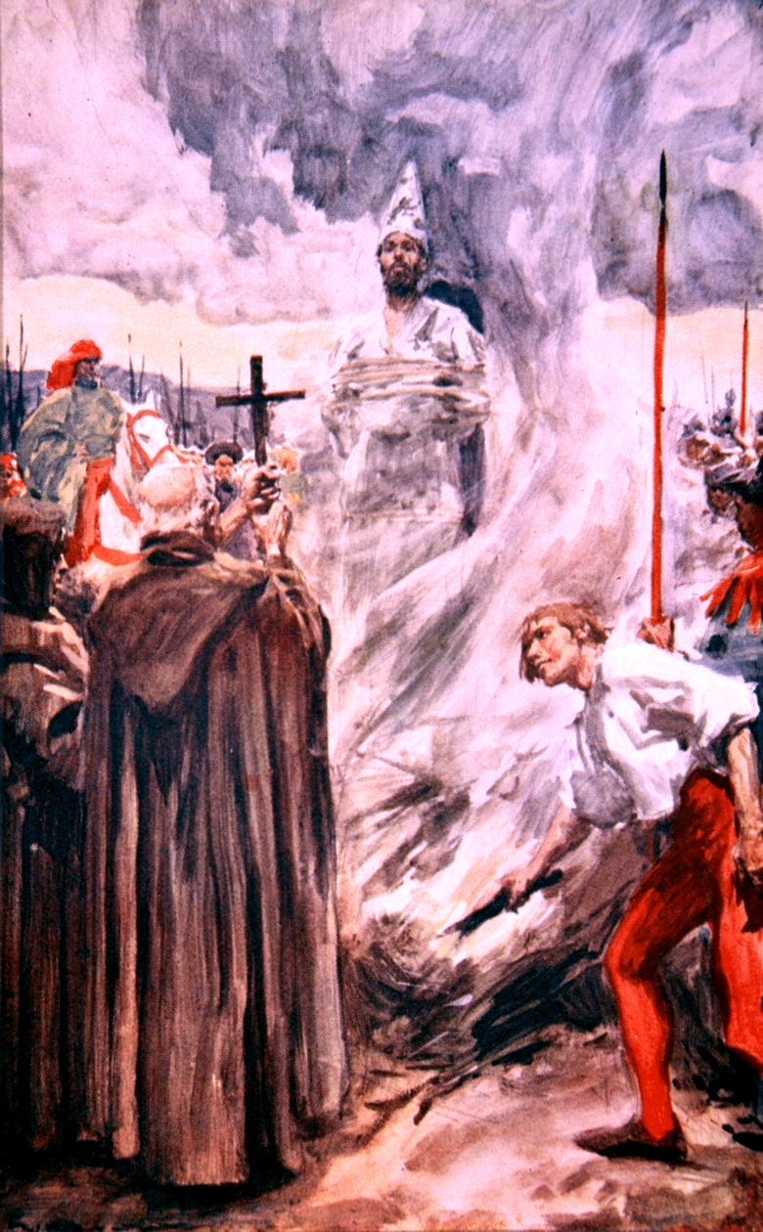
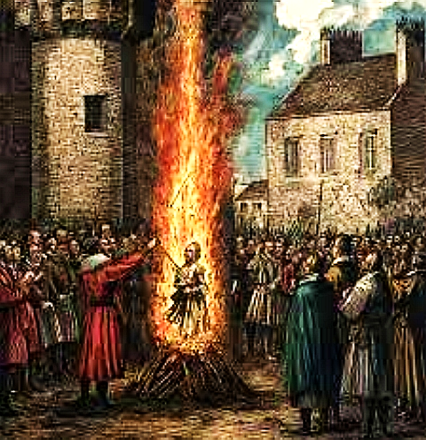
En 1412, Huss fue citado a comparecer ante el Concilio de Constanza para defender sus declaraciones, y se le prometió un salvoconducto de ida y vuelta como incentivo.
Pero le mintieron: al llegar, fue arrestado y encarcelado.
Jan Huss
Compareció ante un “juicio” falso, con el veredicto ya establecido de antemano.
Se negó tajantemente a retractarse de sus enseñanzas.
Fue declarado culpable de herejía, excomulgado, y quemado en la hoguera.

Slide 54
Jan Huss

Slide 55
105 años después, Martin Lutero clavó sus “95 tesis” a la puerta de la iglesia en Wittenburg.
Lutero conoció las enseñanzas de Jan Huss, y había leído varios de sus sermones. Admiró a Huss, quien fue parte de la inspiración para Lutero en sus propias acciones.
Incluso, en un debate en Leipzig con el venerado teólogo católico de nombre Johann Eck en 1519 (dos años después de las 95 tesis), Lutero declaro:
“Hasta ahora he enseñado y sostenido todas las opiniones de Jan Huss sin darme cuenta… En resumen, todos somos husitas sin saberlo.”

Slide 56
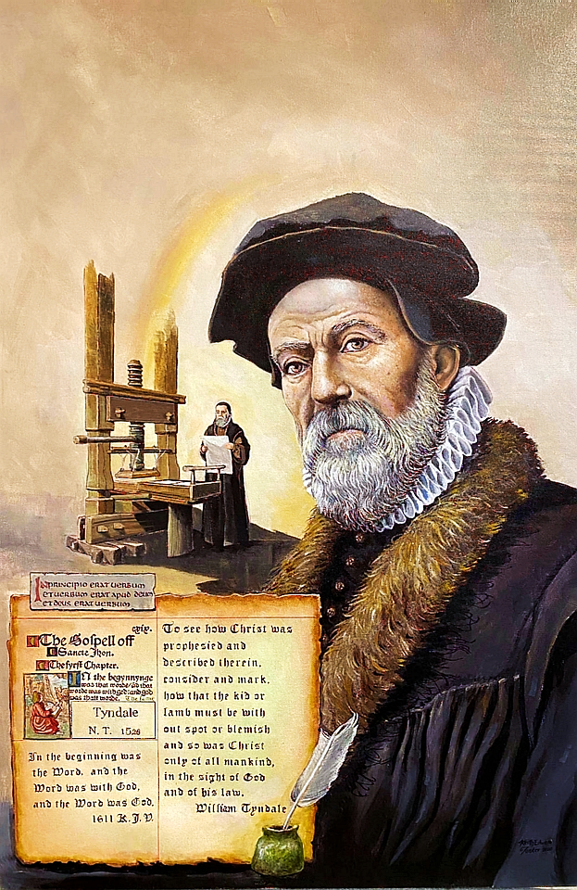
Pocos años después, en Inglaterra llegó a la escena William Tyndale.
Tyndale conocía las obras de Wycliffe, Huss y Lutero, y los admiró. Al igual que ellos, estaba convencido de que la única manera de conocer a Dios es a través de su Palabra, y que la Biblia debe estar disponible para que todos puedan leerla.
William Tyndale
Comenzó a traducir el Nuevo Testamento al inglés.
Al igual que Lutero, decidió usar los textos originales en hebreo y griego, en lugar de la traducción en latín.

Slide 57
Pero tanto la iglesia Anglicana como la Católica se enojaron mucho, y trató de impedirle publicar la Biblia.
Afirmaron que sólo ellos eran los “conservadores e intérpretes de la Palabra de Dios” y que la gente común no tenía derecho alguno a leerla por sí misma.
La respuesta de Tyndale:
William Tyndale
“¡Desafío al Papa y todas sus leyes!
Si Dios me permitir vivir algunos años más, haré que el joven que conduce el arado sepa más de las Escrituras que tú.”

Slide 58
Las autoridades inglesas prohibieron comprar, vender, imprimir o poseer Biblias en inglés, con castigos duros. En 1524 Tyndale huyó a Alemania, donde continuó imprimiendo Biblias y enviándolas a Inglaterra.
Ej: solo en 1526 imprimió 6000 copias de su Nuevo Testamento, para Inglaterra.
En 1530 publicó su traducción al inglés del Pentateuco.
William Tyndale
También escribió un libro popular que dejaba clara su posición en contra del divorcio, incluso para los reyes, y como resultado fue declarado “enemigo del estado” por el rey Enrique VIII (que estaba recién divorciado).

Slide 59
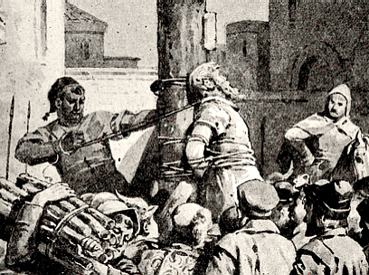
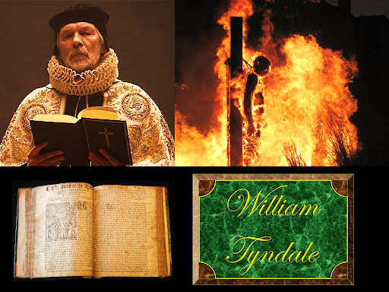
Tyndale fue traicionado por su “amigo” Henry Phillips, y fue encarcelado en Bélgica, durante casi un año y medio.
Su crimen: “Producir una Biblia en lengua de la gente común”.
El 6 de octubre de 1536, Tyndale fue llevado a una estaca donde fue estrangulado y quemado vivo.
William Tyndale
Sus últimas palabras:
“Señor, ¡abre los ojos del rey de Inglaterra!”

Slide 60
Tres años después, en 1539, el Señor respondió la última oración de William Tyndale de forma milagrosa y potente:
De repente, la ley en Inglaterra cambió :
No solo se hizo legal poseer Biblias, sino que se hizo obligatorio que cada iglesia tuviera al menos una copia, y que estuviera disponible para que cualquiera pudiera leerla en cualquier momento.
William Tyndale
En los años siguientes, se vendieron más de dos millones de ejemplares de la Biblia de Tyndale.
En aquella época, la población total de Inglaterra rondaba los tres millones.
“Señor, ¡abre los ojos del rey de Inglaterra!”

Slide 61
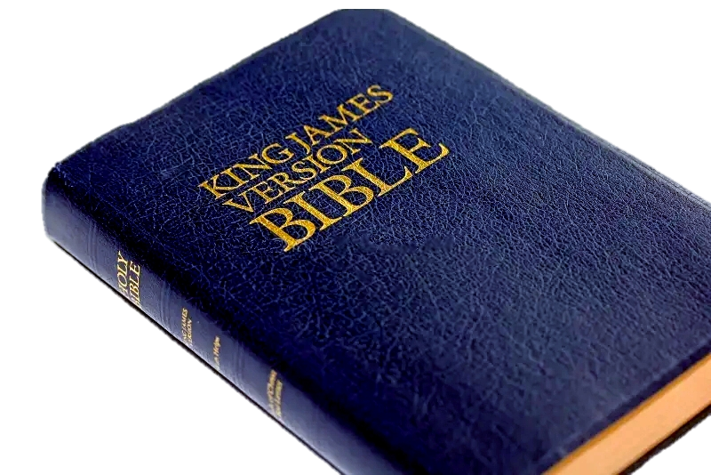
Un siglo después, se inició otro gran proyecto para la traducción de la Biblia al inglés, y los traductores utilizaron el texto de Tyndale como base.
Fue publicado en el año 1611, con el nombre:
King James Version
William Tyndale
Mas del 90% del texto de la KJV es idéntico al de Tyndale.

Slide 62
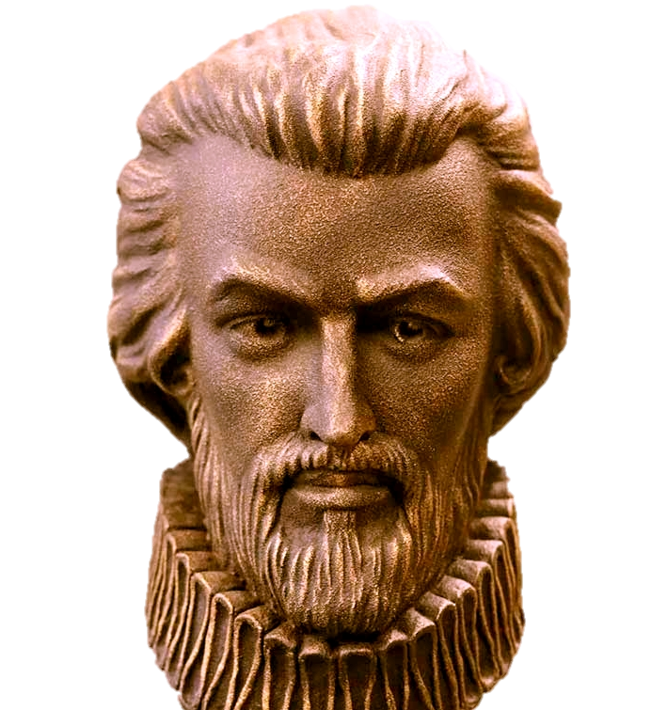
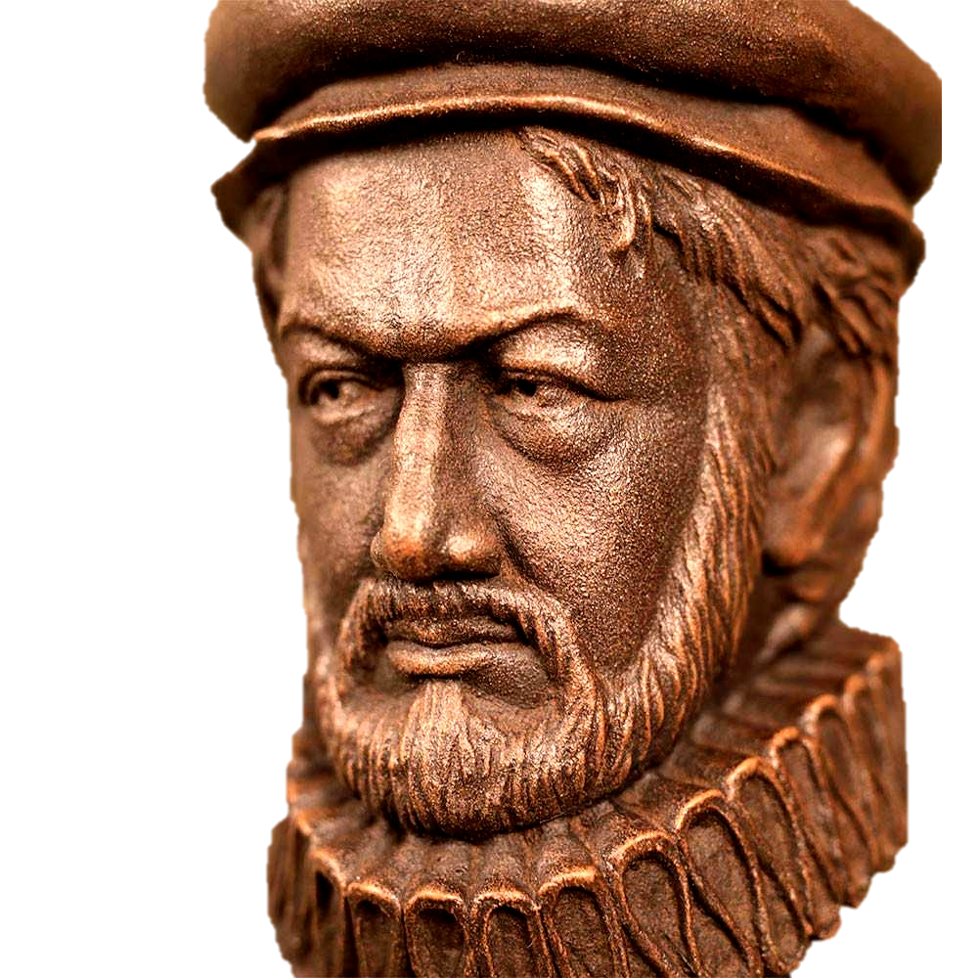
En los mismos años, algo similar ocurrió a dos traductores en España: Casiodoro y Cipriano.
Poco después de la muerte de Tyndale, estos dos hombres querían traducir la Biblia desde los idiomas originales al español contemporáneo.
Casiodoro
Cipriano
Ambos eran monjes en el monesterio de San Isidoro, en Sevilla, y comenzaron a estudiar las obras de Lutero.
La Inquisición española los sospechaba de ser “reformistas”, ellos dieron cuenta, y lograron escapar a Ginebra con otros 12 monjes.

Slide 63
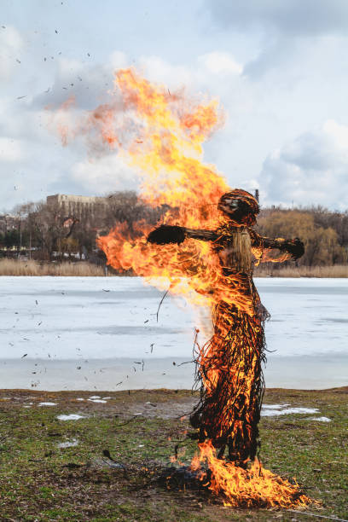
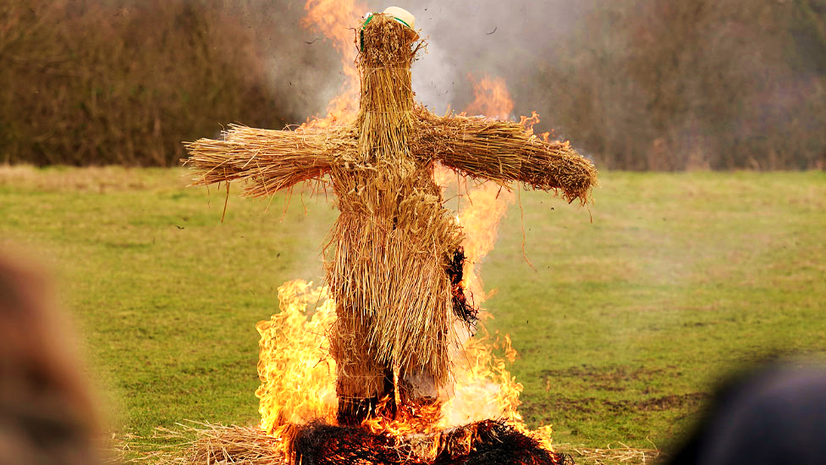
En los mismos años, algo similar ocurrió a dos traductores en España: Casiodoro y Cipriano.
Poco después de la muerte de Tyndale, estos dos hombres querían traducir la Biblia desde los idiomas originales al español contemporáneo.
Casiodoro
Cipriano
Los otros 40 monjes que quedaron, no tuvieron tanta suerte.
Todos fueron quemados en la hoguera.
Cipriano fue juzgado “en ausencia”, y condenado con los otros 40, y también fue quemado…. En efigie.
Un año después hicieron lo mismo con Casiodoro.

Slide 64
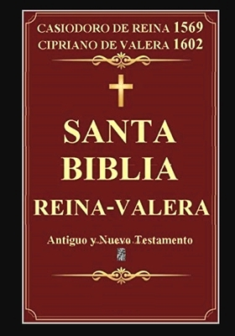
En Ginebra lograron hacer su traducción de la Biblia: Casiodoro era profesor y maestro, haciendo casi todo el trabajo inicial, terminando en 1569.
Cipriano fue su “discípulo”, e hizo varios cambios y mejoras, “puliendo” la traducción. La versión final fue publicada en el año 1602, y después fue actualizada en varias oportunidades.
Casiodoro
Cipriano
Casiodoro
de REINA
Cipriano
de VALERA
Probablemente conozcas a estos dos grandes hombres por sus nombres completos:

Slide 65
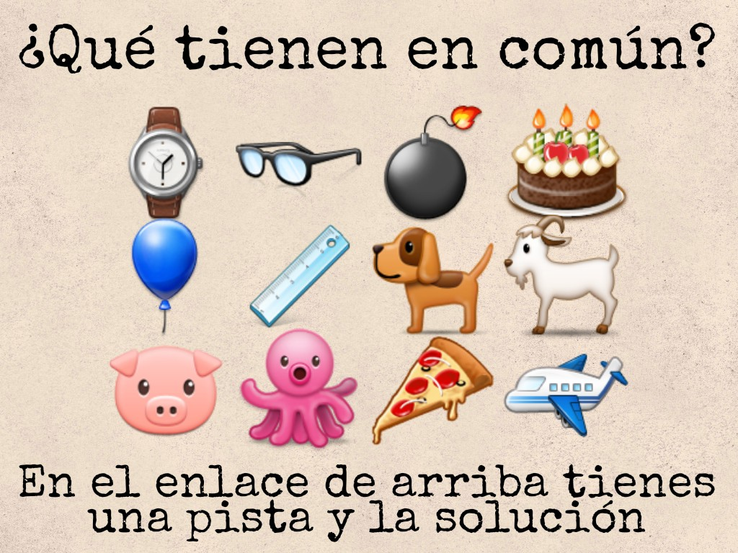
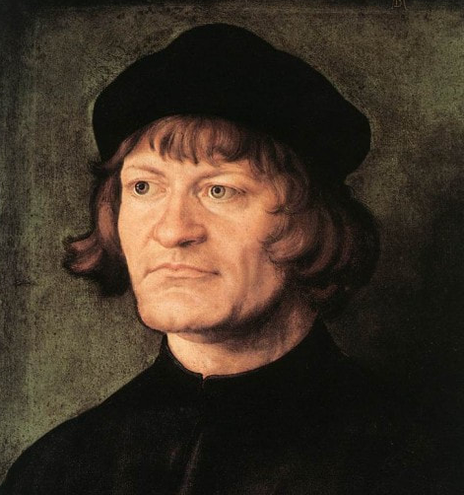
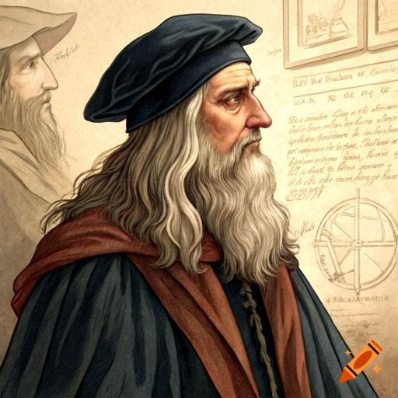
Wycliffe
Huss
Tyndale
Los Lollards
Lutero
Los Grandes Reformistas
Filipe Melanchthon
Tomás Cranmer
John Knox
William Farel
Martín Bucer
Heinrich Bullinger
Peter Vermigli
Pierre Viret
Teodoro Beza
Reina
Valera
Ulrich Zwingli
Juan Calvino

Slide 66
¿Qué tenían en común todos estos reformadores?
¡Estudiaban sus Biblias, intensamente, buscando la verdad!
Defendían la Biblia y su fe con celo, y hasta con sus vidas.
Difundían la Palabra a tantas personas como podían.
Tenían una fuerte pasión insaciable por la Palabra de Dios.
Nosotros deberíamos ser así.

Slide 67
También cumplieron, sin lugar a duda, las instrucciones de un pastor viejo, con mucha experiencia, en una carta escrita desde la cárcel en Roma mientras esperaba ser ejecutado por su fe, dirigida a su joven asistente:
Procura con diligencia presentarte a Dios aprobado, como obrero que no tiene de qué avergonzarse, que maneja con precisión la palabra de verdad.
2 Timoteo 2:15 (LBLA)

Slide 68
… Concluirá …
  Próximo Domingo:
“La Reforma – Parte 2”
  Materiales de Clases Anteriores

Slide 70
Preparado por:
Stuart Allsop
Santiago, CHILE
i-ccc.cl – ChristLink.cl
Notes:
Preparado por:
Stuart Allsop
ChristLink.cl
Santiago, CHILE
www.i-ccc.cl

